Slide 1
CHÀO MỪNG CÁC EM ĐẾN VỚI TIẾT
TOÁN LỚP 1

Slide 2
Bài 2: Các số 6, 7, 8, 9, 10
Mục tiêu
Năng lực chung
NL tự chủ và tự học: HS thực hiện đúng kế hoạch học tập do GV đề ra
NL giao tiếp và hợp tác: HS hoàn thành nhiệm vụ học tập theo sự hướng dẫn của GV
2. Năng lực đặc thù
NL mô hình hóa toán học: HS quan sát tranh để trả lời các câu hỏi
NL giao tiếp toán học: HS tự tin khi trả lời các câu hỏi

Slide 3
3. Phẩm chất:
- Chăm chỉ: HS hoàn thành các yêu cầu của GV
- Trách nhiệm: HS có ý thức trong quá trình học tập ở nhà

Slide 4
Bài 2: Các số 6, 7, 8,9

Slide 5
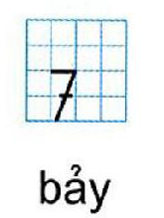
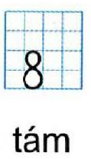

Slide 6
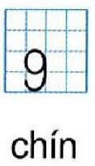
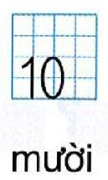

Slide 7
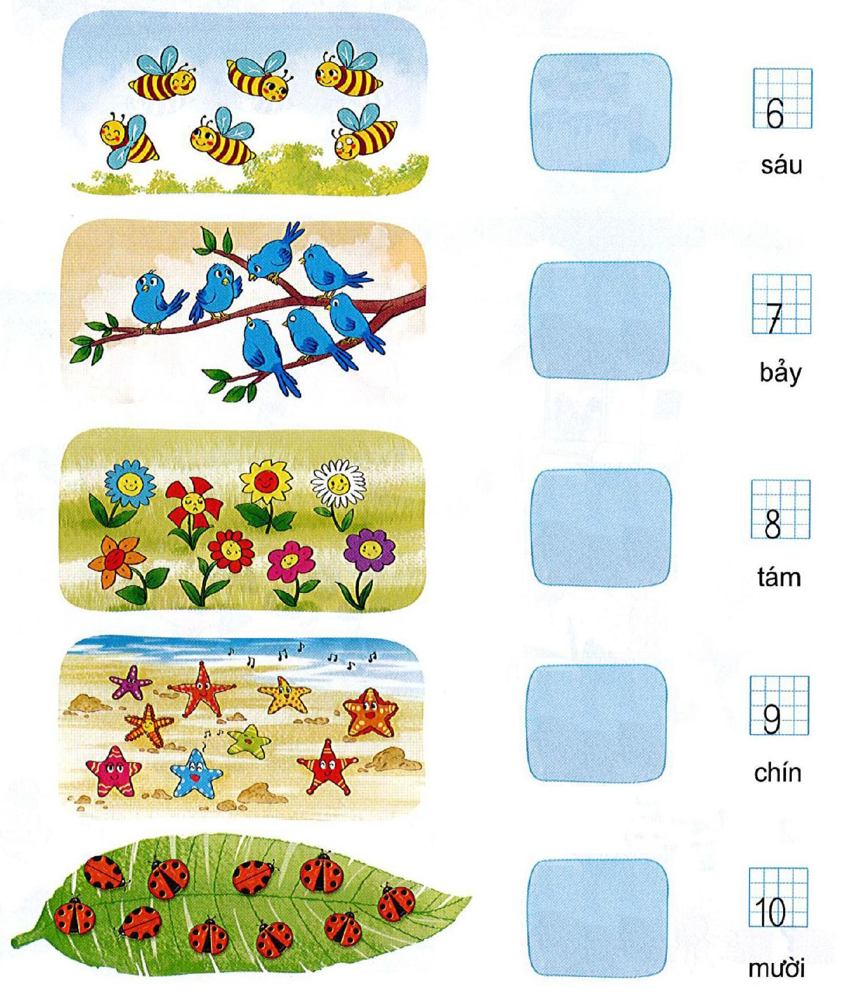

Slide 8
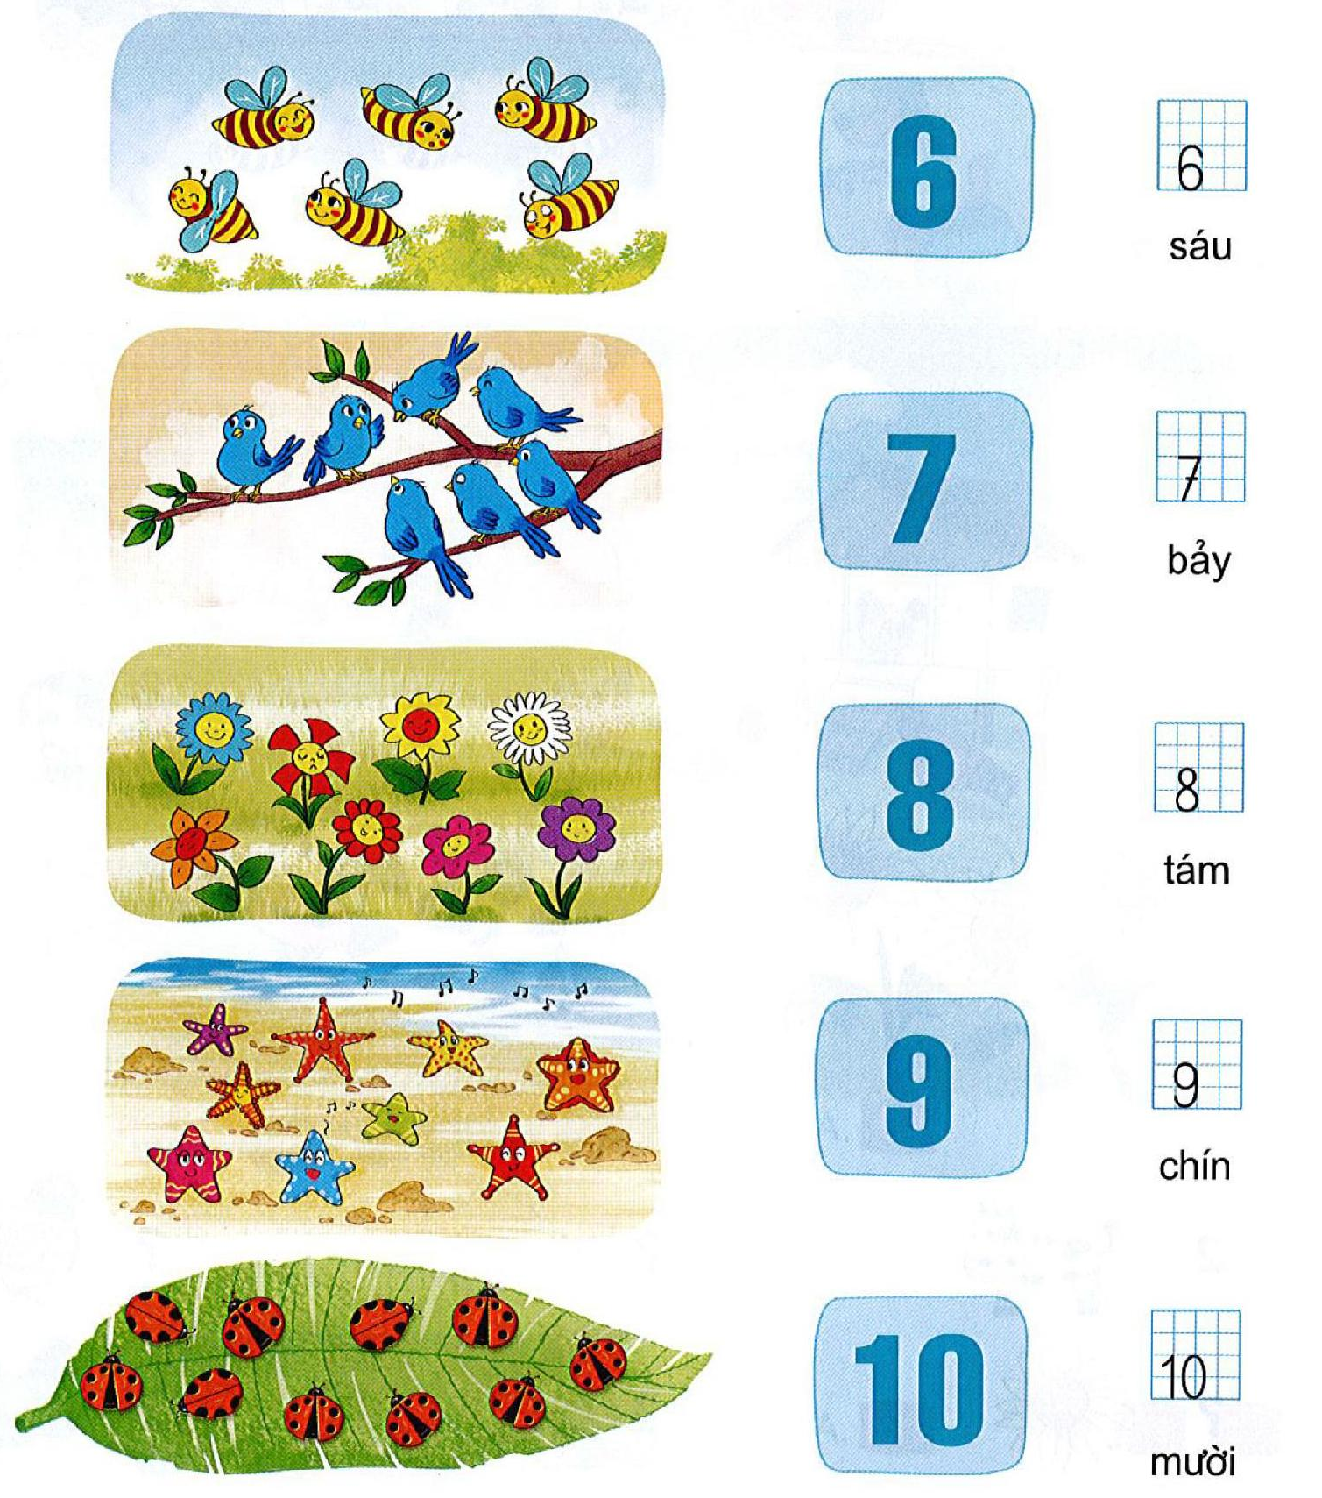

Slide 9
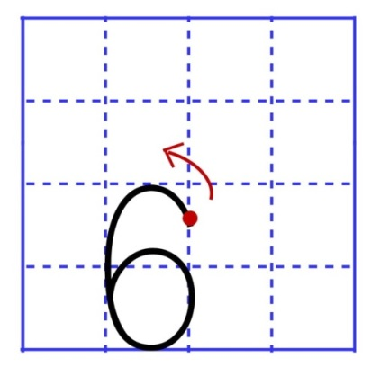
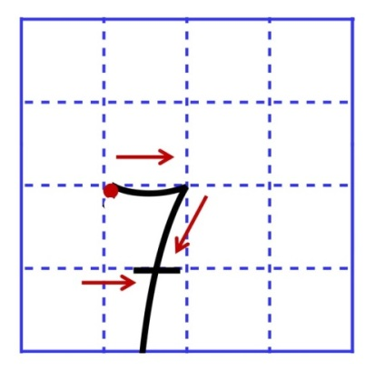
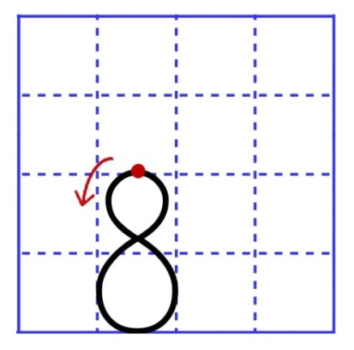
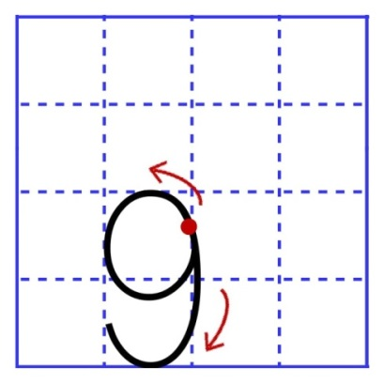
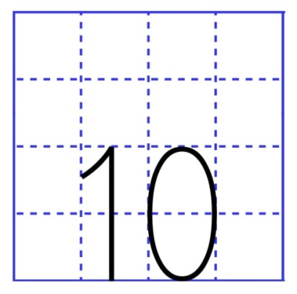

Slide 10
5
7
6
8
10
9
Notes:
1

Slide 11
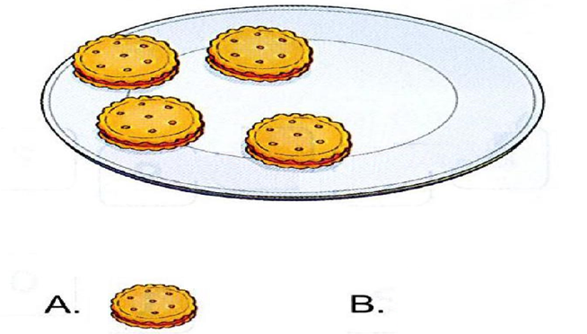

Slide 12
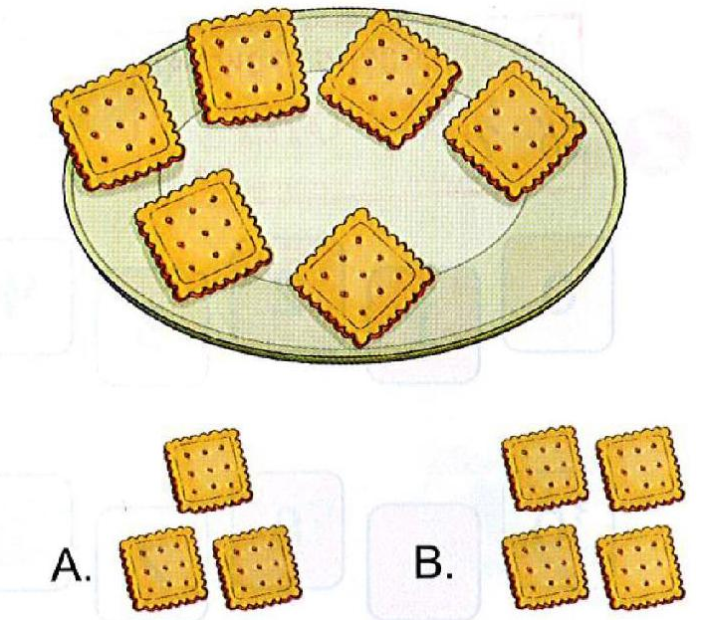

Slide 13
Tiết 2

Slide 14
3
6

Slide 15
10
7
4
8

Slide 16
8
10
5
7
6
4
2
9

Slide 17
Cã 3 con
Notes:
Có 3 con

Slide 18
Bạn giỏi quá!

Slide 19
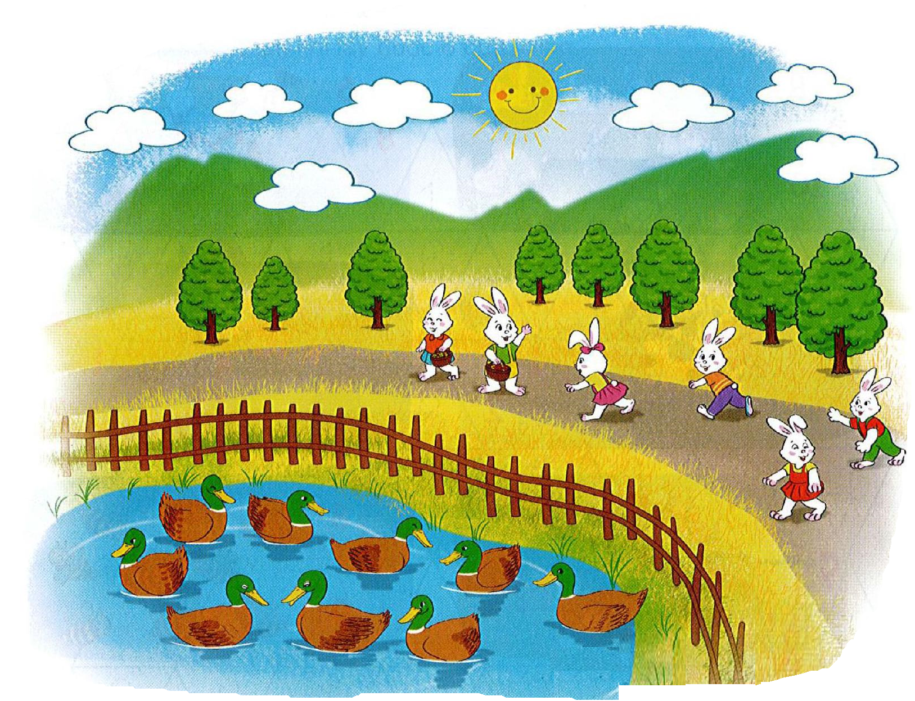
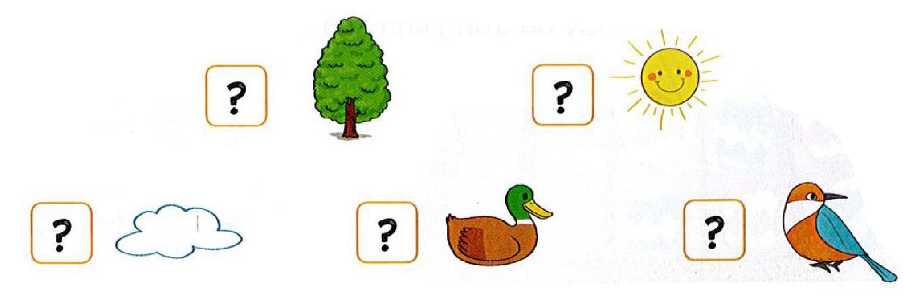
8
1
7
9
0

Slide 20
Tiết 3

Slide 21
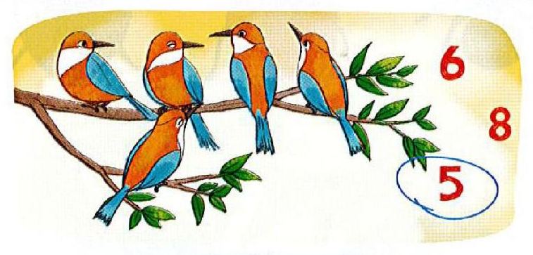

Slide 22
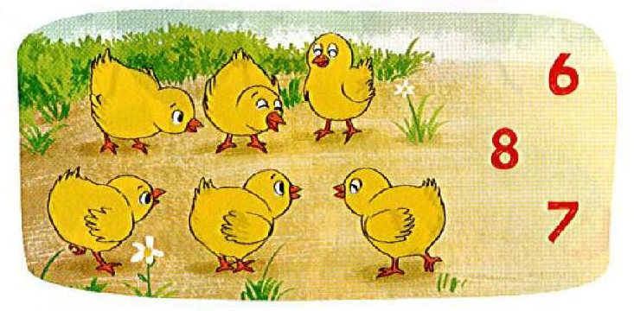

Slide 23
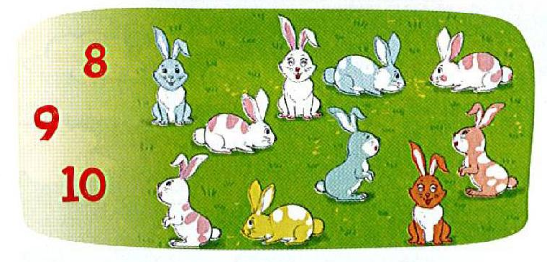

Slide 25
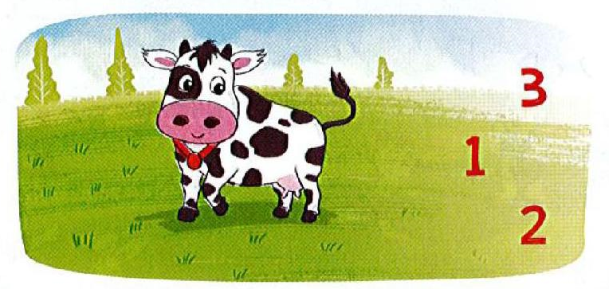

Slide 26
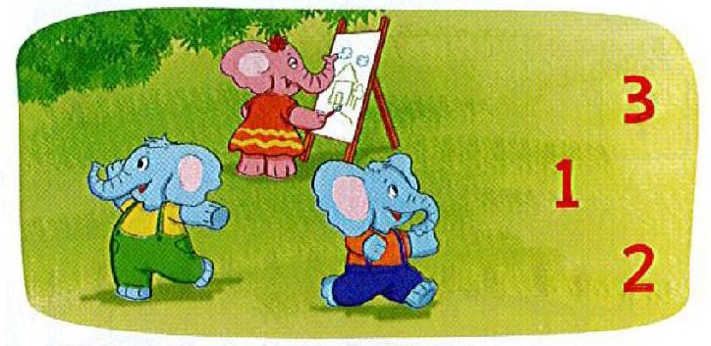

Slide 27
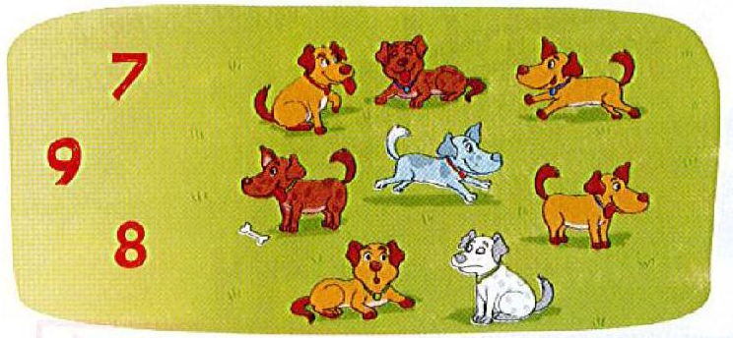

Slide 28
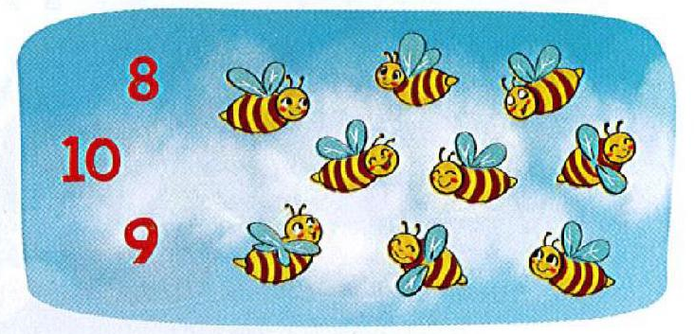

Slide 29
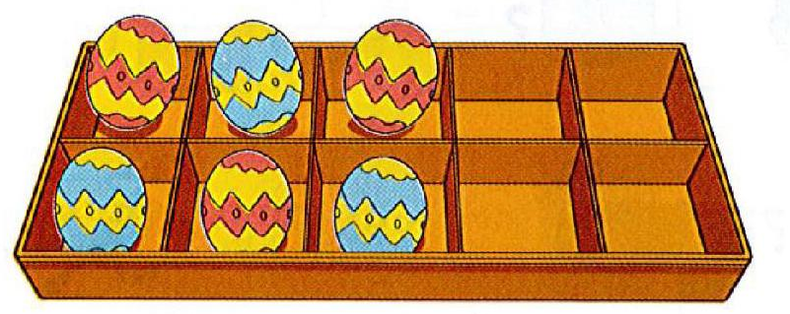
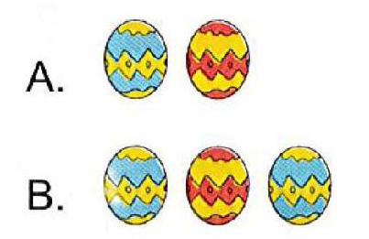
Chän c©u tr¶ lêi ®óng:
Cho thªm trøng vµo khay ®Ó trong khay cã 8 qu¶ trøng.

Slide 30
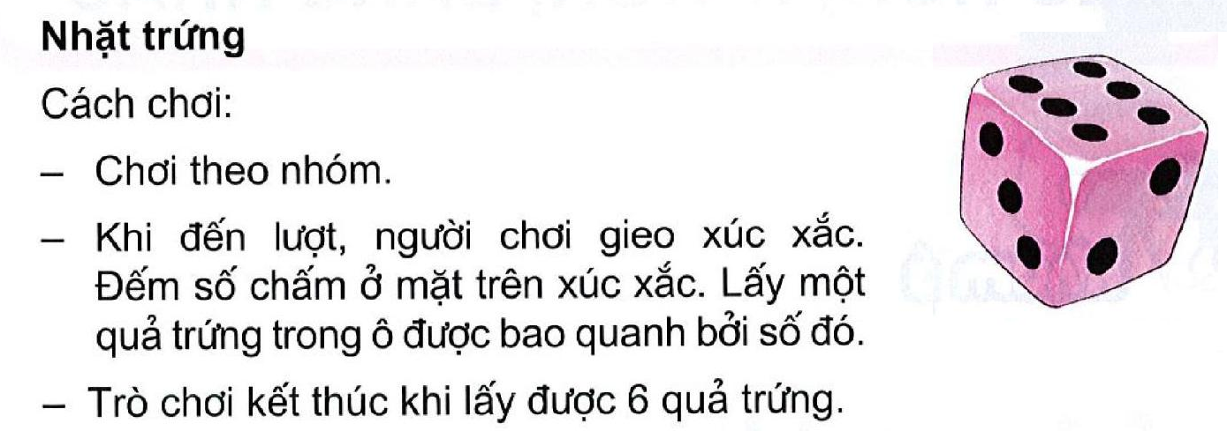

Slide 31
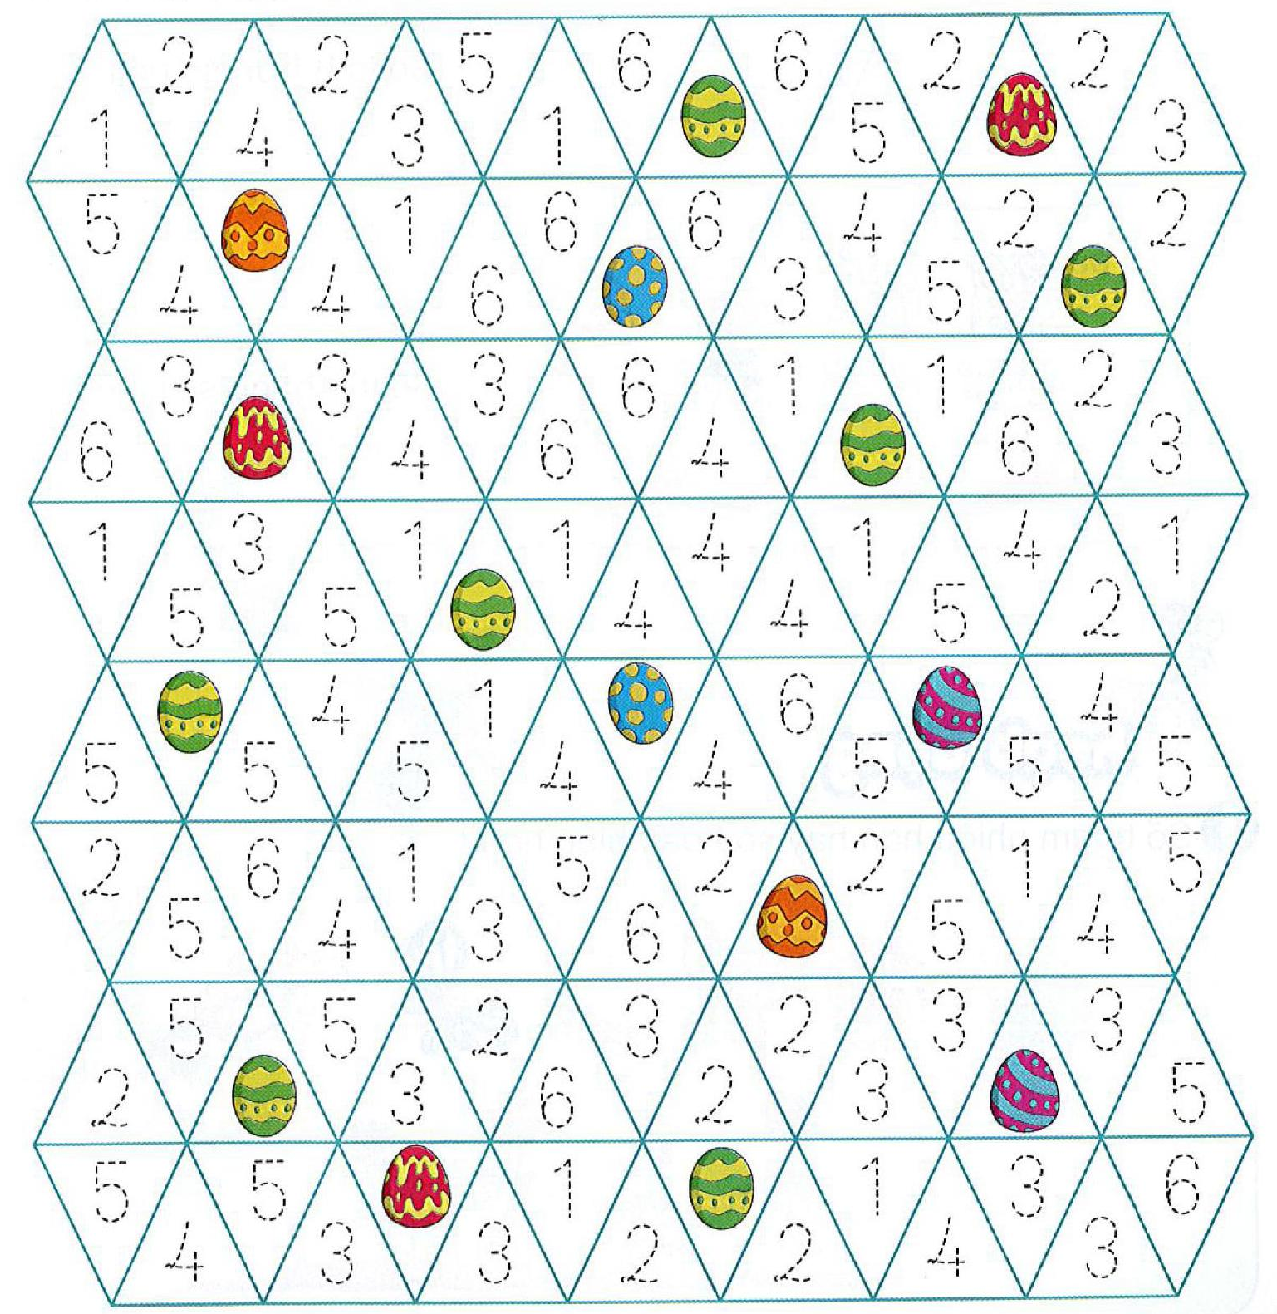

Slide 32
Củng cố - Dặn dò

